Slide 1
Подведение итогов Конкурса детского патриотического рисунка «ЧТО ТАКОЕ ПОДВИГ?»
Московское областное отделение Всероссийской общественной организации ветеранов «БОЕВОЕ БРАТСТВО»

Slide 2
Подвиг - это когда человек совершает смелый поступок для спасения чужой жизни.
Ширяева Вероника
Дмитровское РО

Slide 3
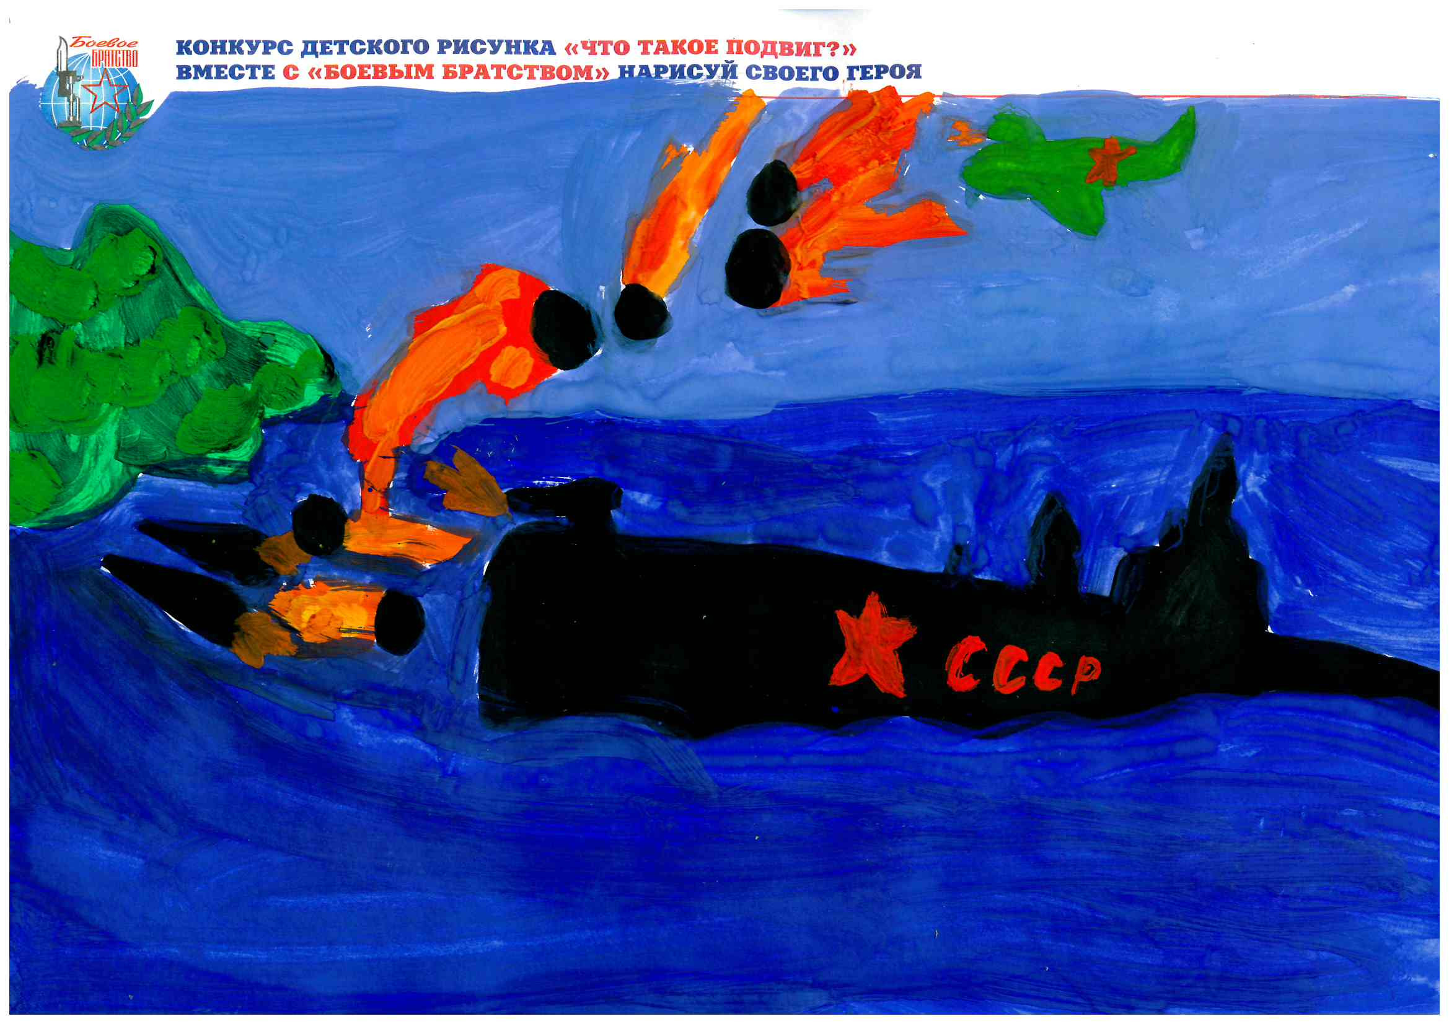
Подвиг – поступок, который совершает человек, не думая о себе, защищая Родину или жизни других людей.
Гузий Матвей
Наро-Фоминское РО

Slide 4
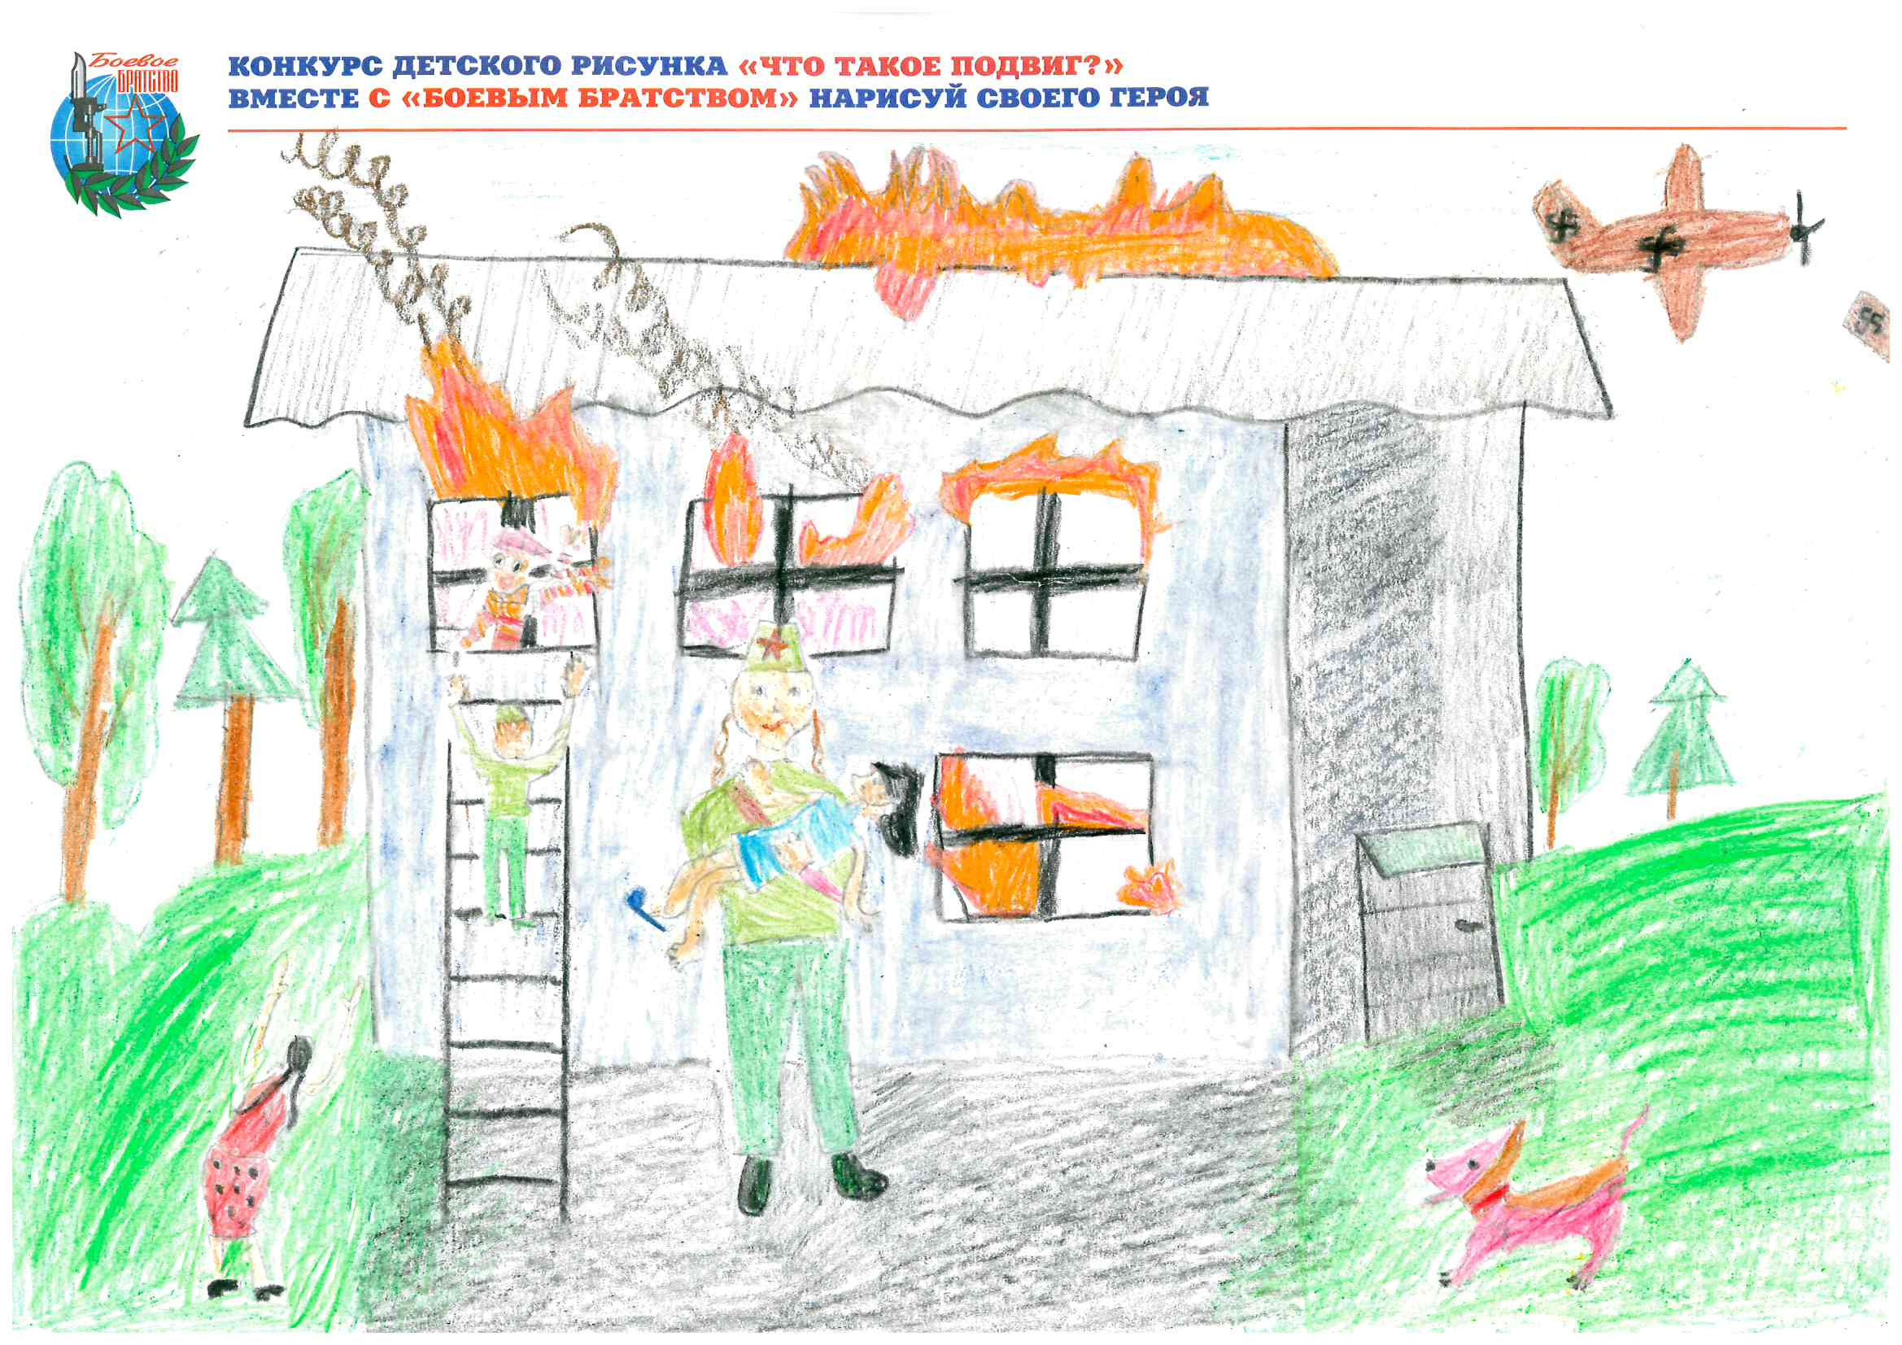
Подвиг - это когда человек жертвует своей жизнью, ради того, чтобы спасти другого человека.
Чукаева Ульяна
Лосино-Петровское ГО

Slide 5
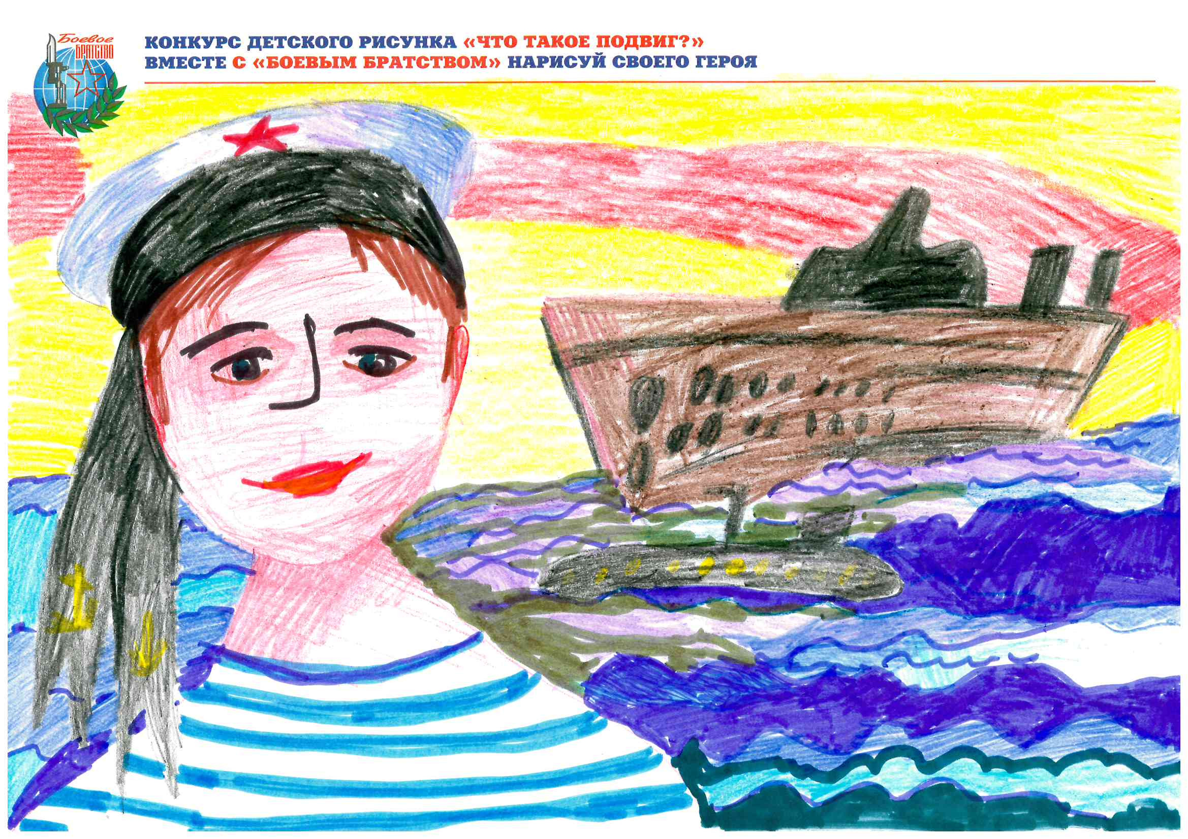
Райко Даниил
Электростальское ГО
Подвиг - это когда люди не жалеют своей жизни ради других.

Slide 6
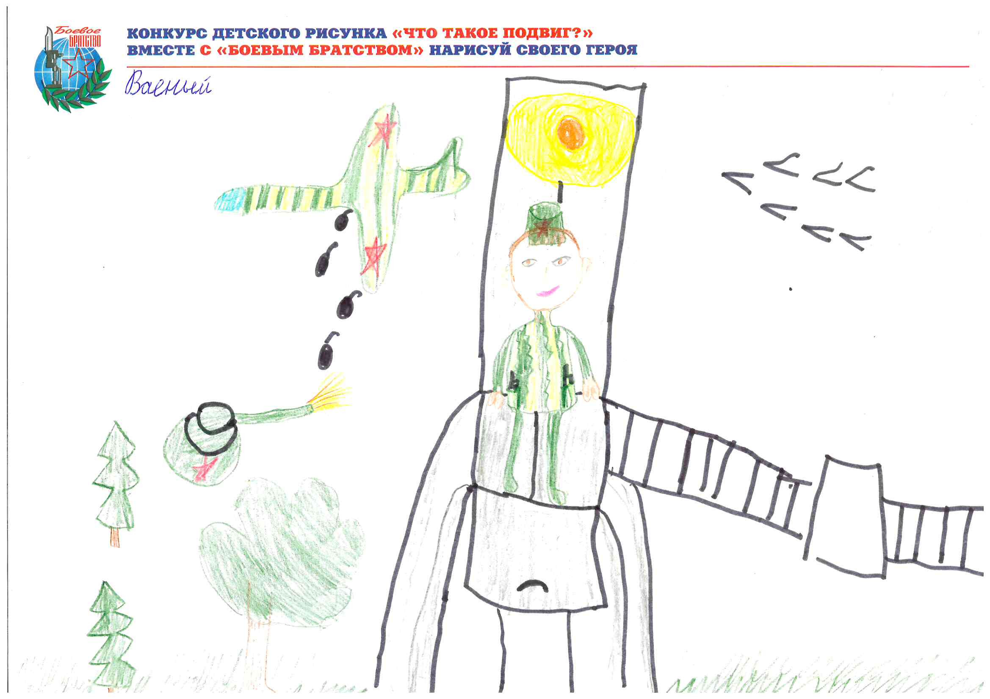
Подвиг - это тогда когда человек спасает Родину. Когда один человек спасает другого человека. Что человек не думает о своей жизни спасая другого человека.
Липаткина Софья
Королевское ГО

Slide 7
Подвиг - это не бояться отдать свою жизнь за то чтобы жили другие люди. И ещё это тяжёлый труд на заводе, в поле, в госпитале без сна и отдыха ради того чтобы помочь другим.
Фёдорова Дарья
Орехово-Зуево ГО

Slide 8
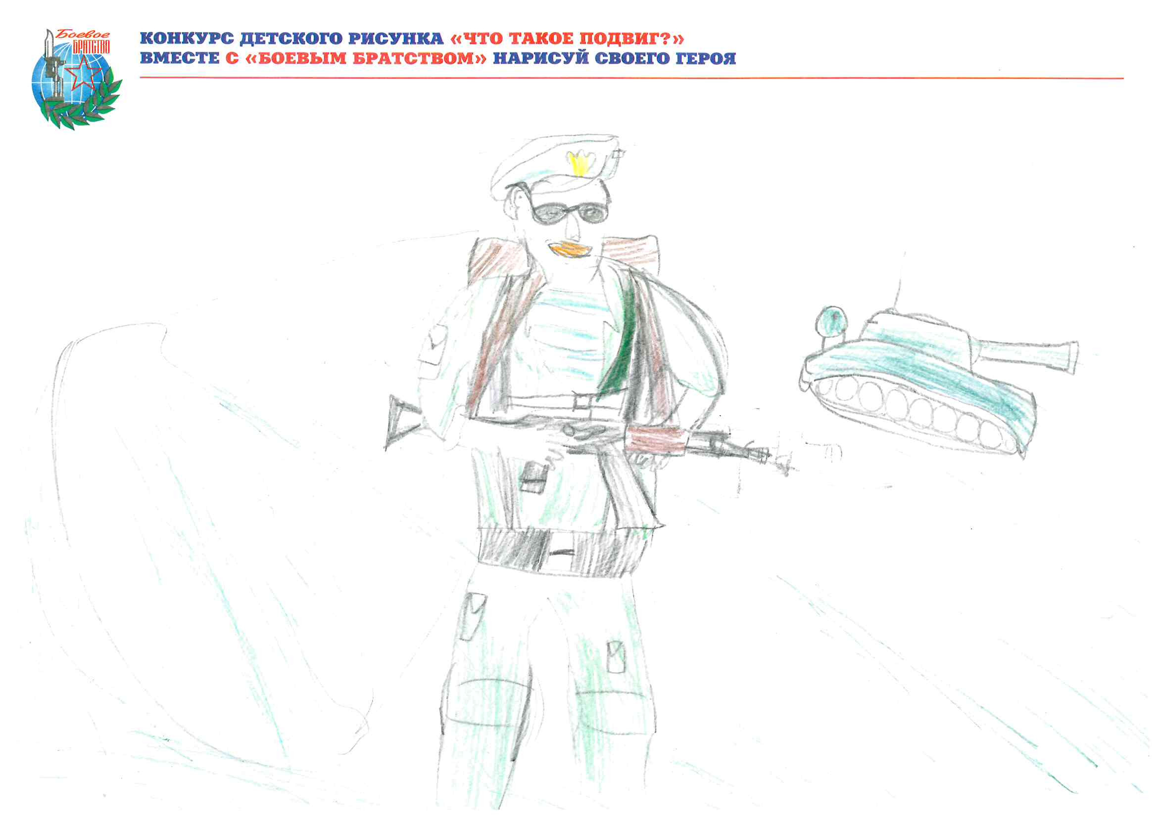
Подвиг – героический поступок, который человек совершает не ради медали, а защиты Родины.
Филатов Егор
Электростальское ГО

Slide 9
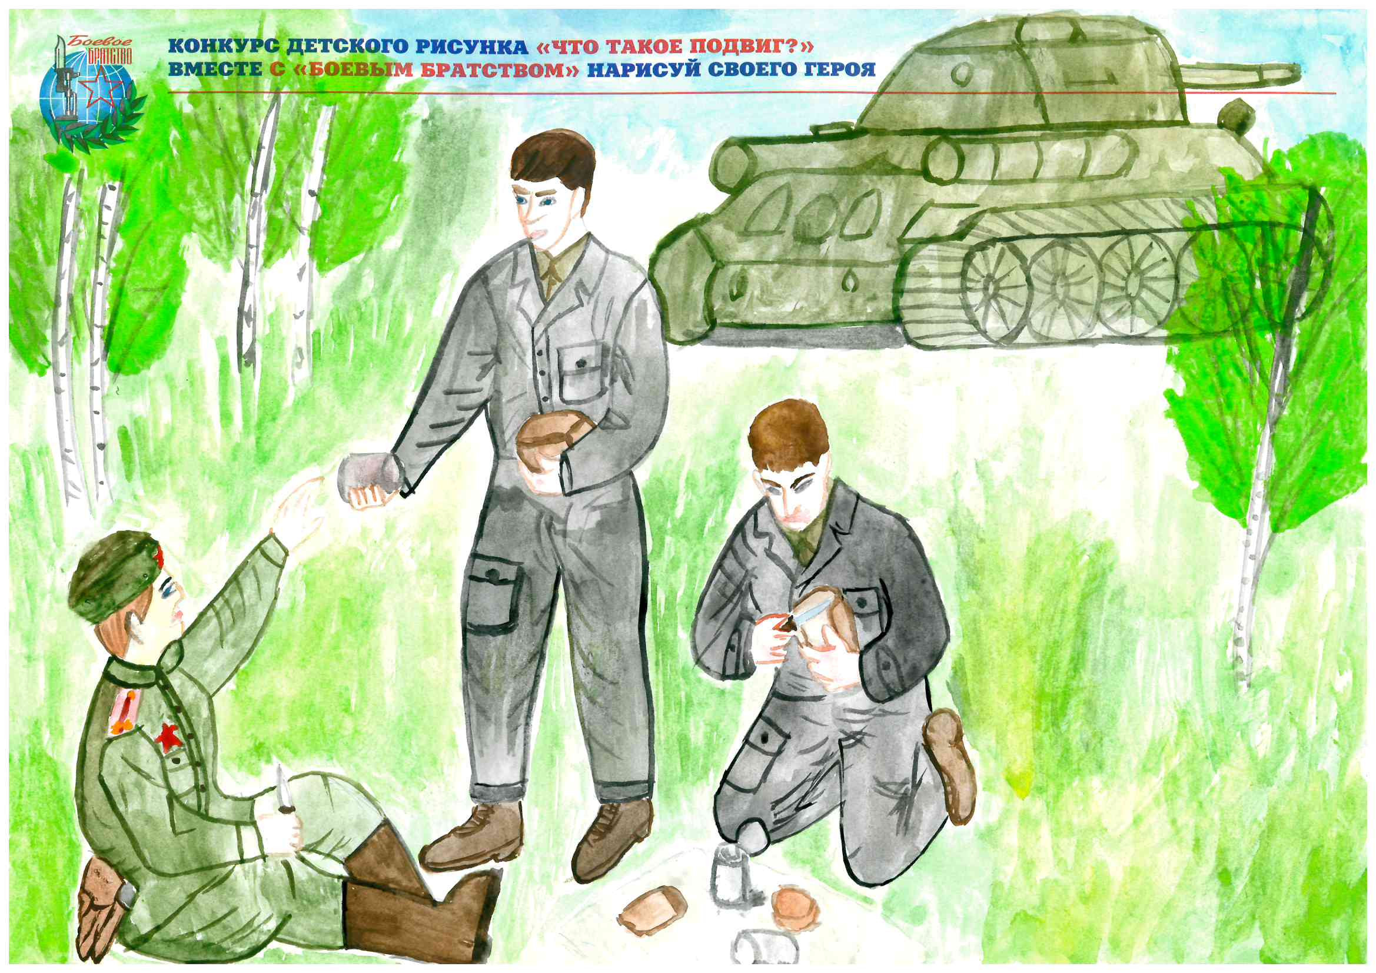
Подвиг - это героический поступок человека, совершая который он проявляет все свои лучшие качества: отвагу, героизм, самопожертвование.
Подвиг – это поступок, осуществляемый в трудных, опасных условиях, вызванный глубоким чувством.
Меньшов Ярослав
Зарайское РО

Slide 10
Я думаю, что подвиг – это героический, доблестный поступок, вызванный глубоким чувством долга перед Родиной, который солдат в войну осуществлял в тяжёлых и всегда опасных условиях, рискуя часто своей жизнью.
Бадикова Александра
Пущинское ГО

Slide 11
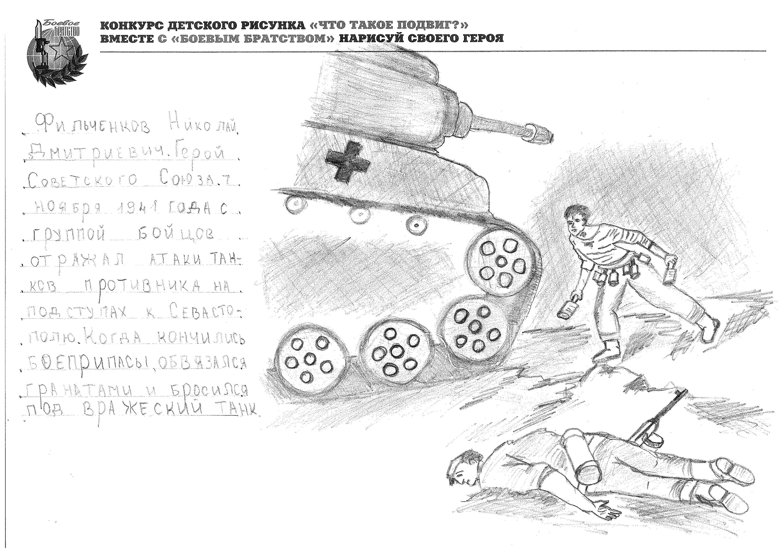
Вали-заде Хадиса
Домодедовское РО
Подвиг - это героический поступок, когда человек преодолевает свои возможности и совершает что-то, что не под силу обычному человеку.

Slide 12
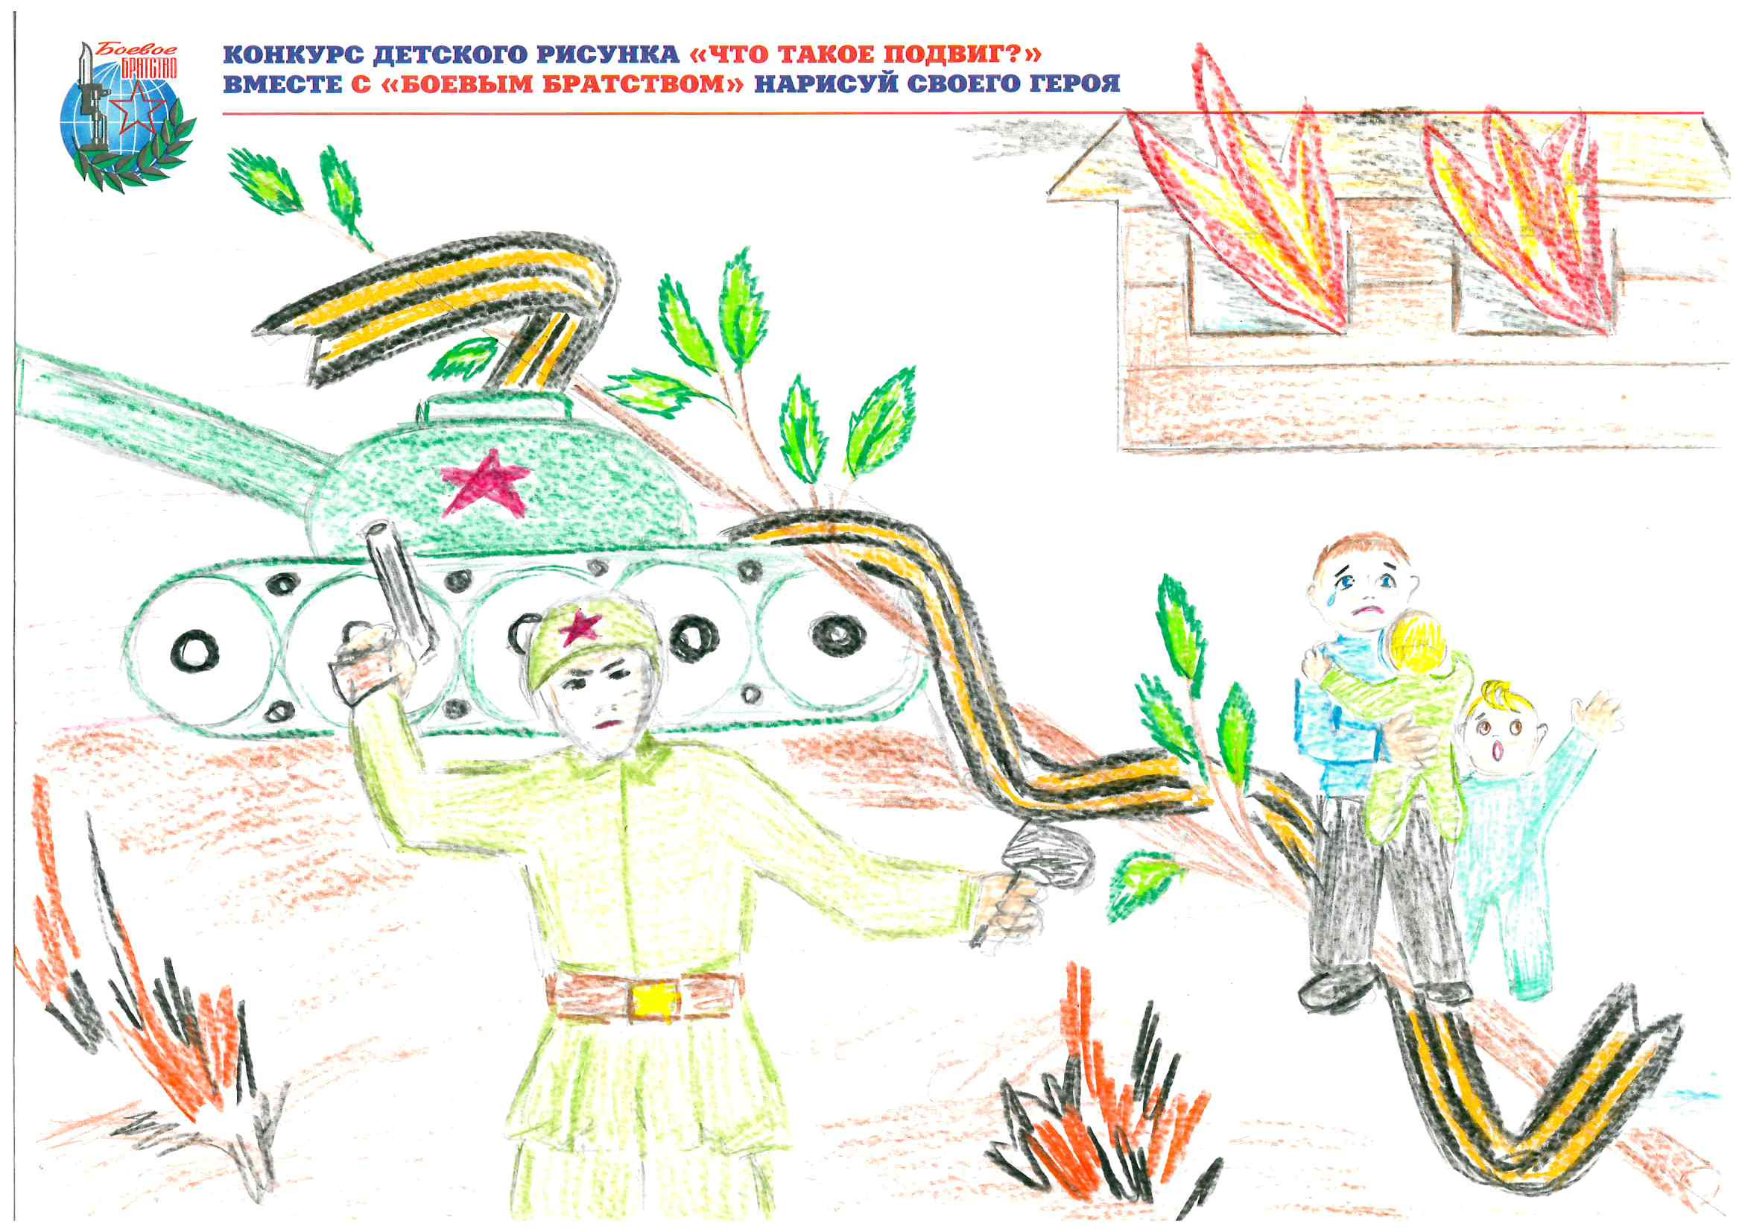
Подвиг – это героический поступок. Человек спасает других ради их жизни.
Во время войны солдаты спасали Родину, наше бедующее.
Но и в мирное время семилетний мальчик спас двух малышей из пожара. Не испугался, не убежал. Он герой!
Клоков Иван
Пушкинское РО

Slide 13
Подвиг – это, когда человек, жертвуя своей жизнью, спасает других. Совершая подвиг, человек проявляет смелость, мужество, героизм, силу воли.
Сырцова Анастасия
Красноармейское ГО

Slide 14
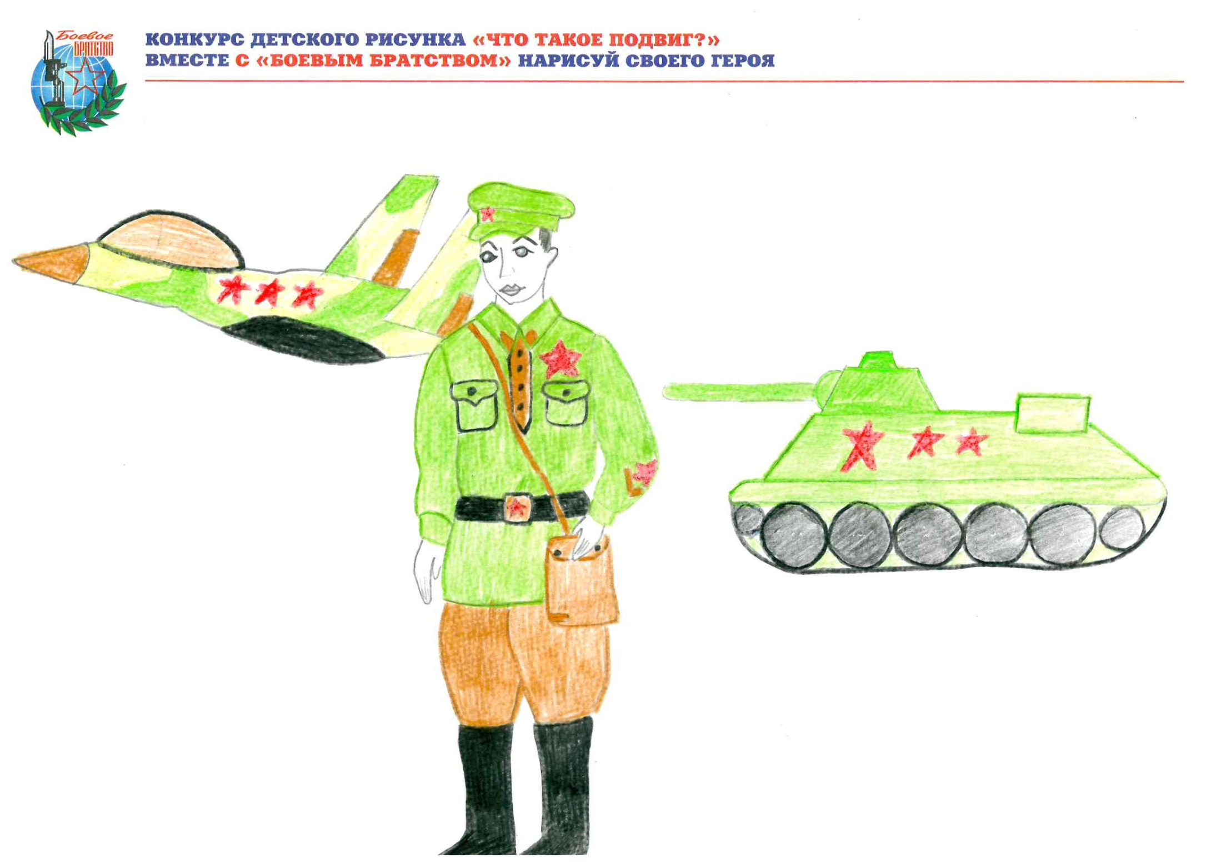
Подвиг - это героический поступок, когда человек преодолевает свои возможности. В годы Великой Отечественной войны многие солдаты становились на защиту своей Родины, рисковали своей жизнью, готовы были ею пожертвовать ради других – это и есть подвиг.
Киляжева Рената
Мытищинское РО

Slide 15
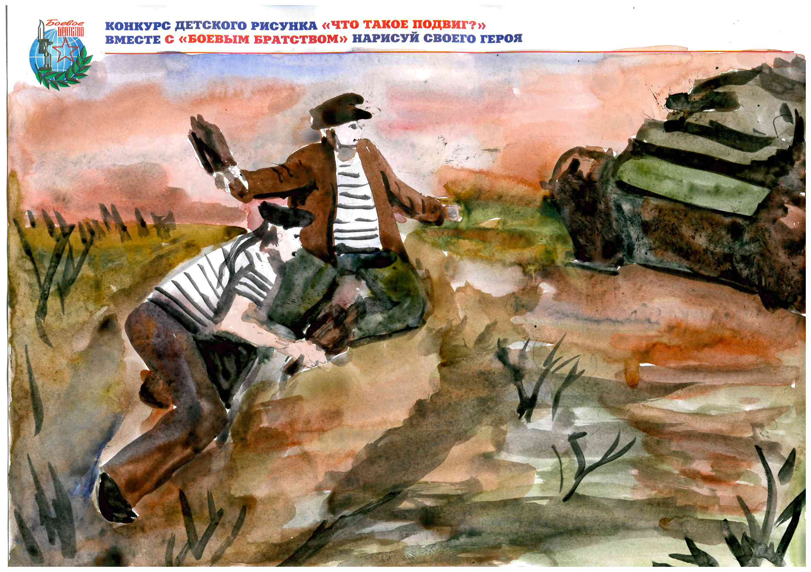
Павлюченко Алёша
Электростальское ГО

Slide 16
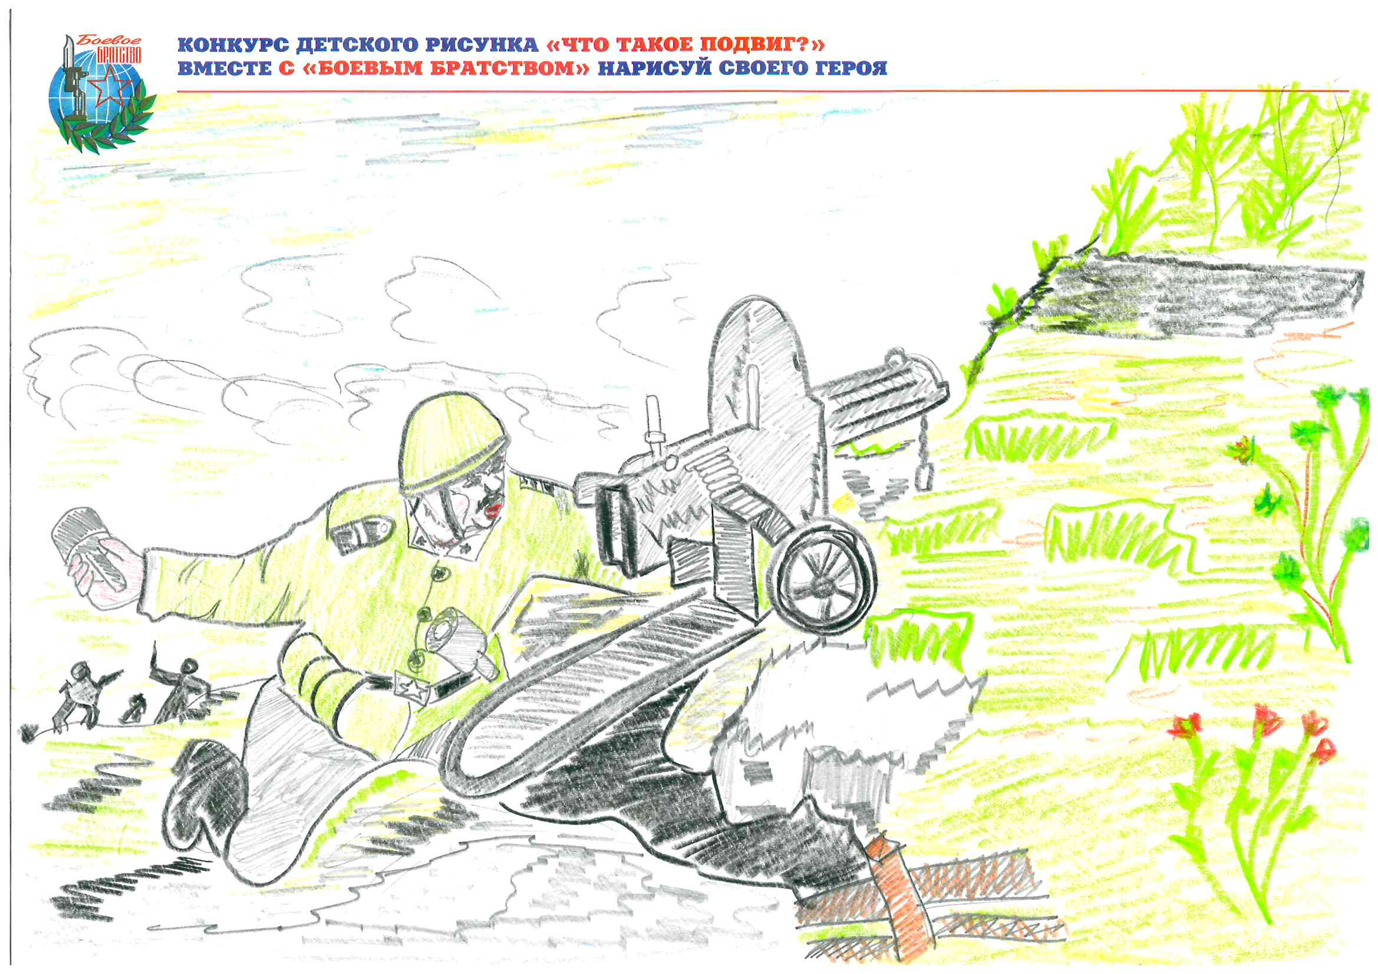
Подвиг - это героический поступок, это в какой-то мере самопожертвование ради близких, Родины, семьи и просто людей. Именно это чувство заглушает в человеке страх, боль, мысли о смерти и толкает на смелые поступки.
Гусихина Вера
Егорьевское РО

Slide 17
Я думаю, подвиг, это когда готов постоять за свою Родину, и готов отдать свою жизнь за неё.
Подвиг во время Великой Отечественной войны люди совершали не ради награды, а ради свободы своей Отчизны.
Корнеев Никита
Орехово-Зуевское РО

Slide 18
Маркелов Иван
Балашихинское ГО
Это когда любовь к Родине, семье и просто к людям заглушает в тебе чувство страха и толкает тебя на смелые поступки.

Slide 19
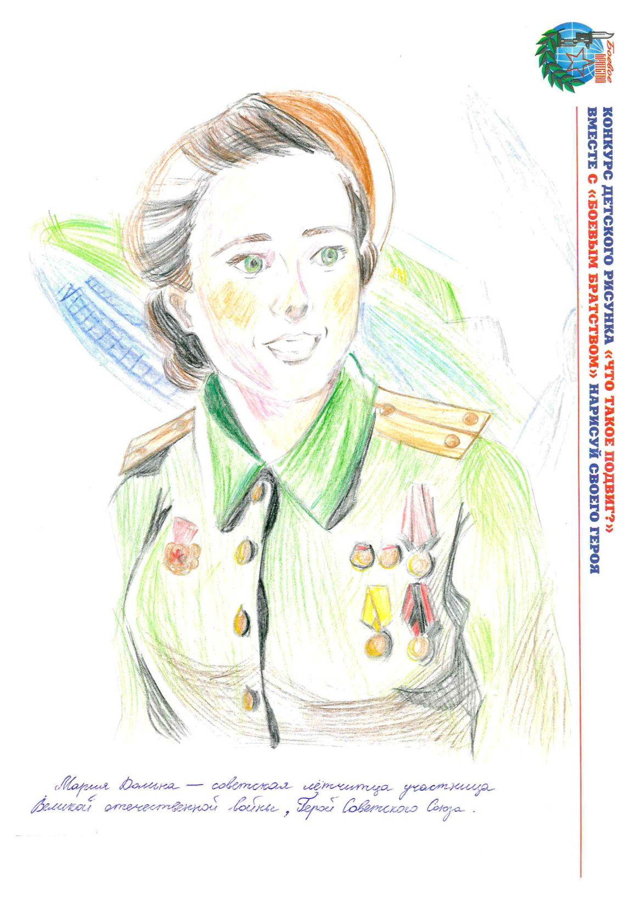
Подвиг - это очень смелый и справедливый поступок. Любой добрый человек способен на подвиг. Некоторые люди отдали свою жизнь исполняя свой долг перед Родиной.
Николаенко Анастасия
Щелковское РО

Slide 20
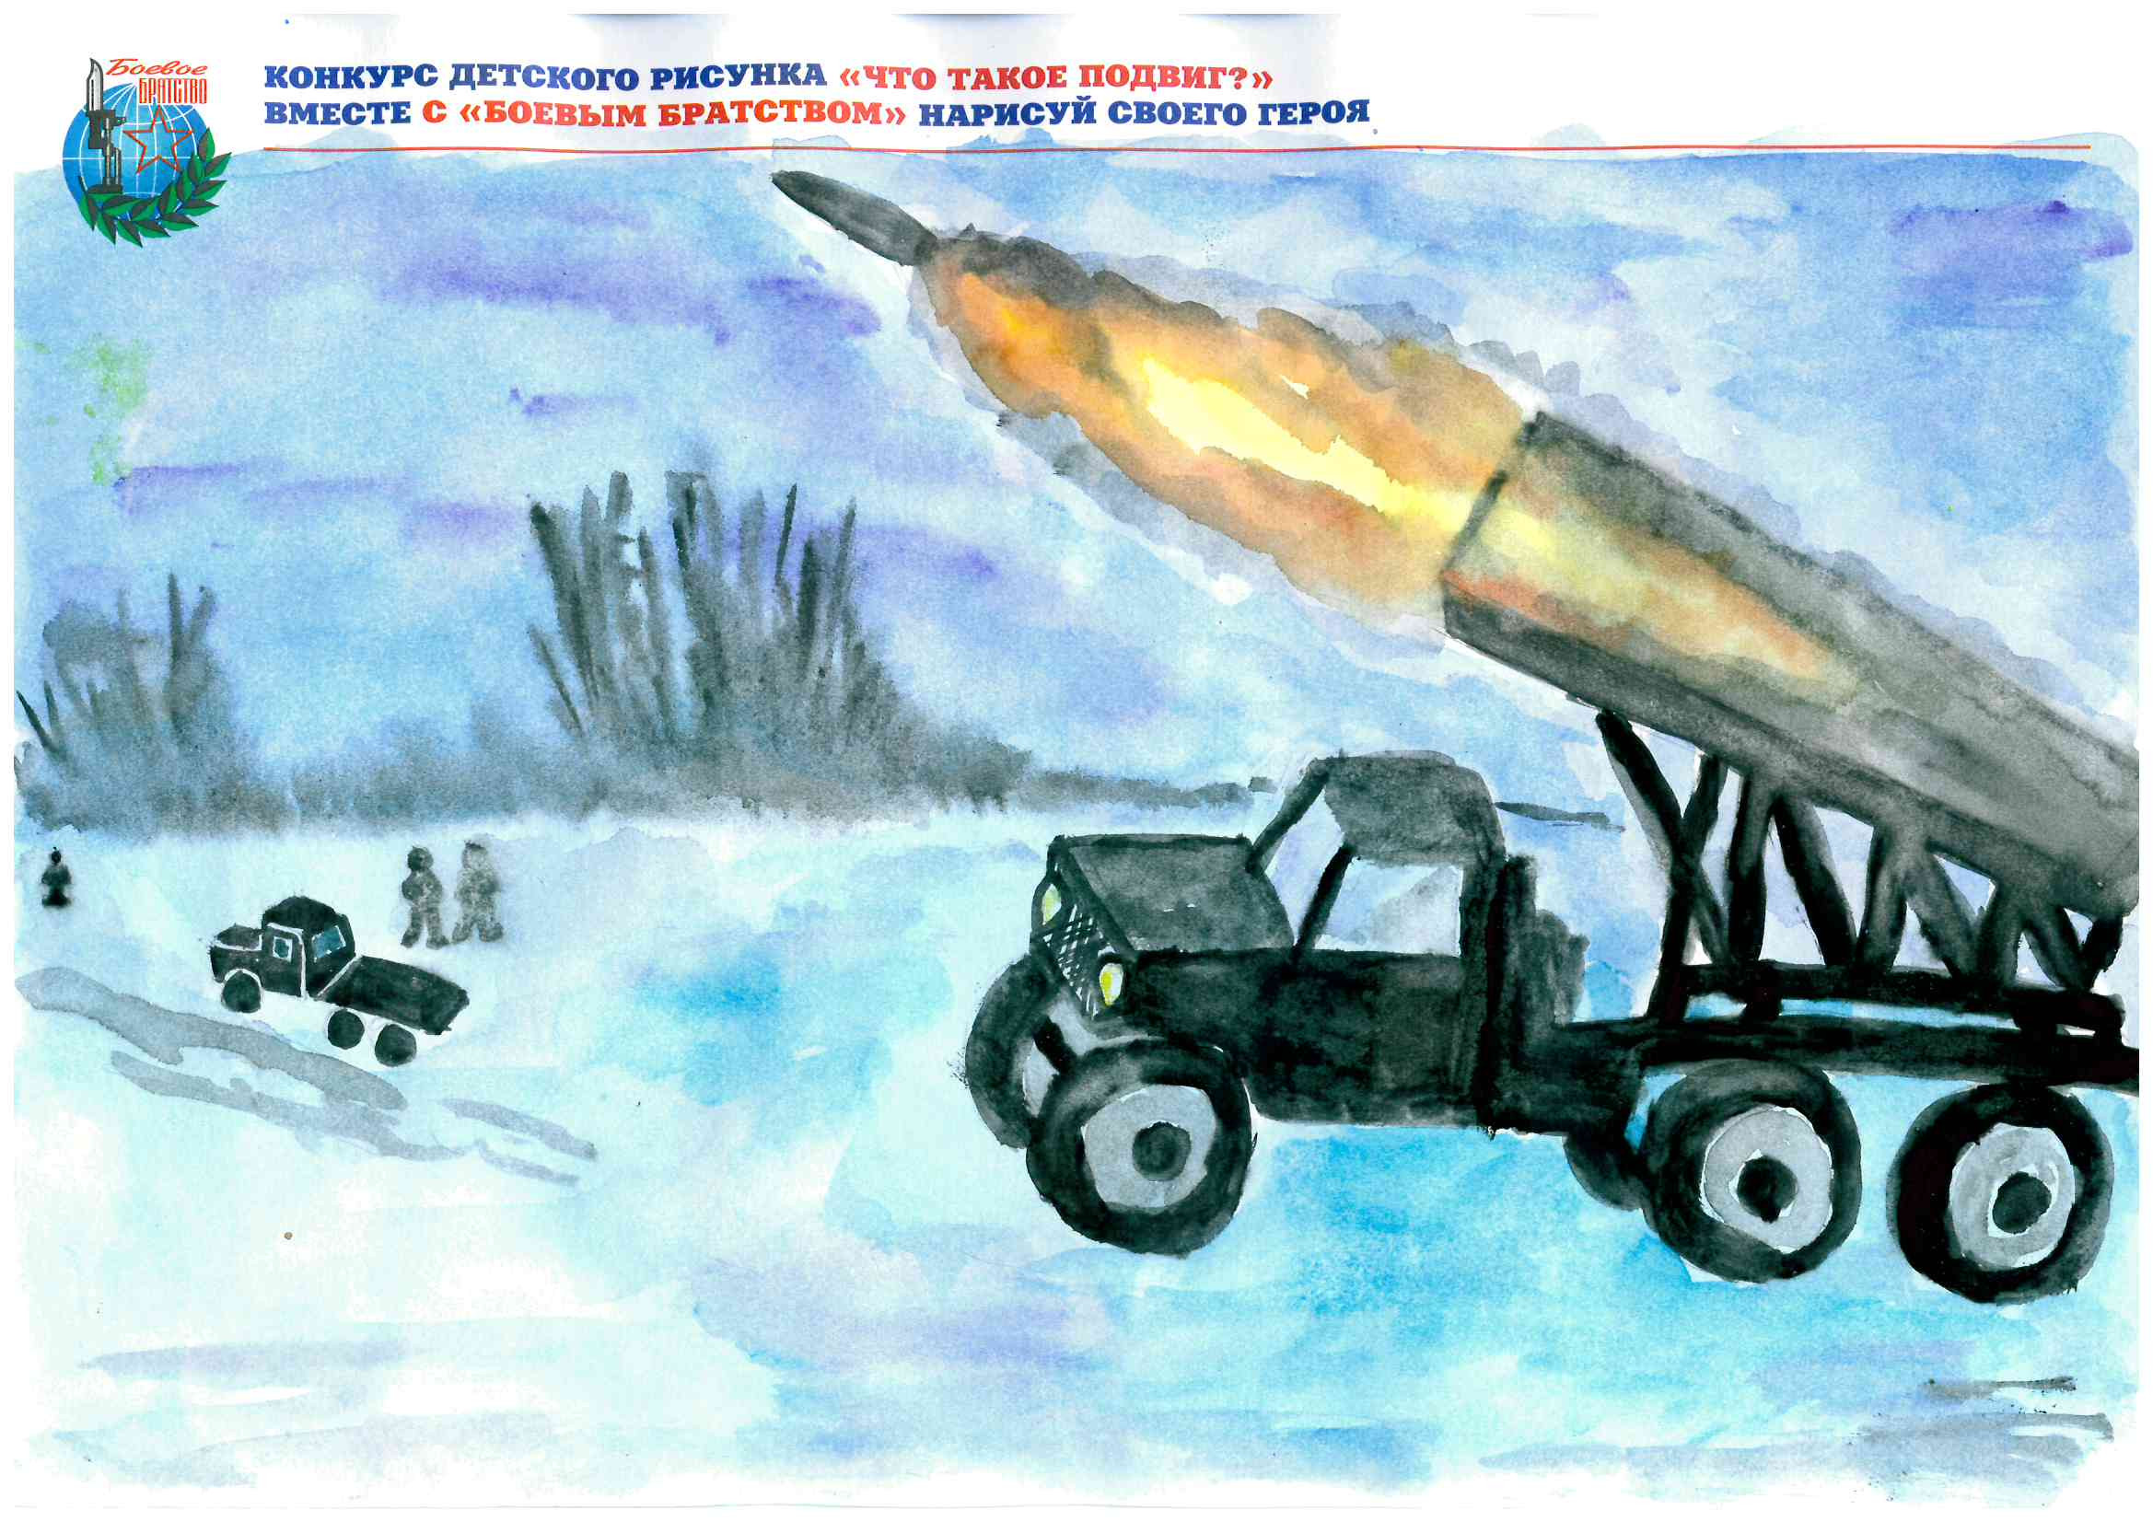
Данилов Михаил
Луховицкое РО
Подвиг - это создание мощной машины против которой сложно сражаться.

Slide 21
Акопян Карина
Воскресенское РО

Slide 22
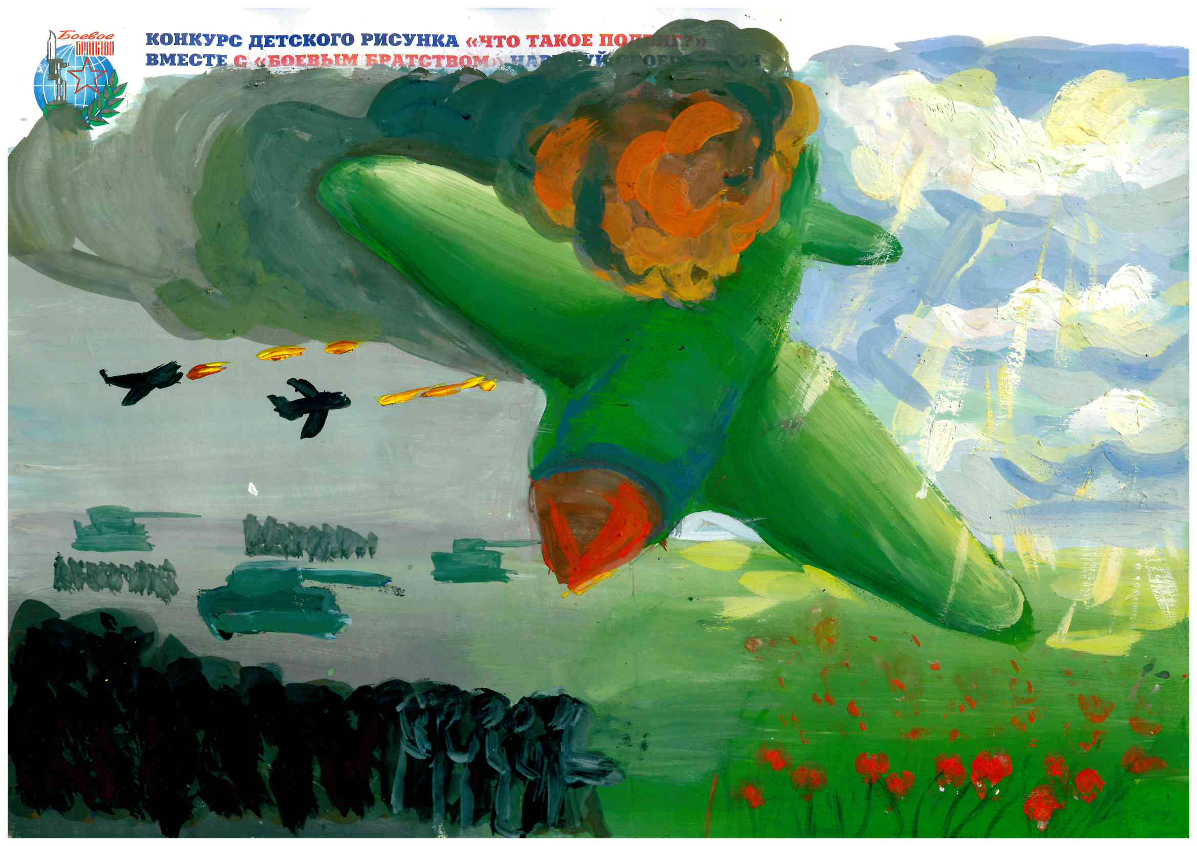
Касьяненко Полина
Красногорское ГО

Slide 23
Подвиг - это поступок, на который способен каждый из на в любой день, не зависимо от возраста и обстоятельств. За каждым подвигом стоят люди – Герои. Те герои. С которых мы берём пример, учимся, смотря на их поступки. Они были награждены медалями, многие из них - посмертно.
Епанчина Арина
Ногинское РО

Slide 24
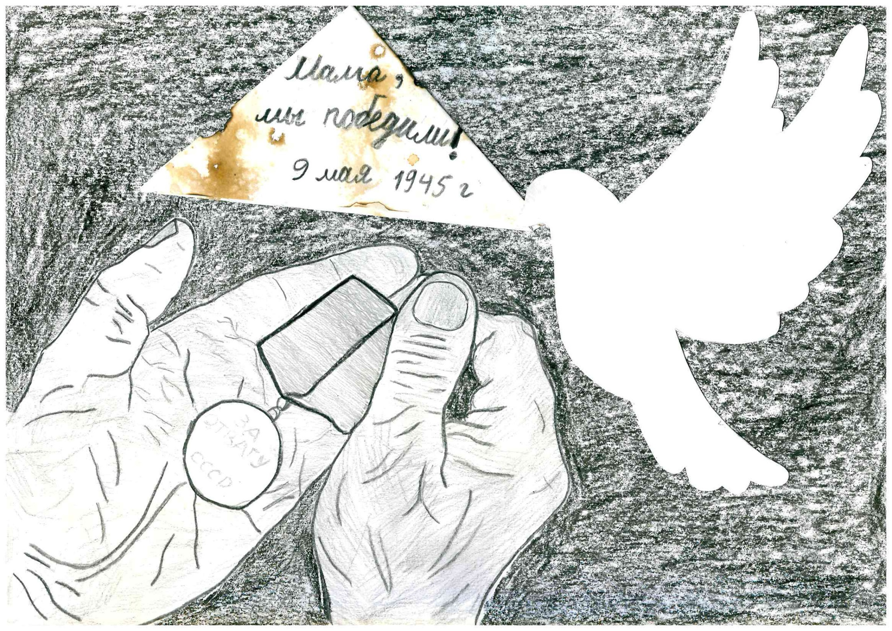
Хомутова Ярослава
Ступинское РО

Slide 25
Подвиг – это хорошее дело, которое совершил человек, во время войны. Солдаты отдавали свои жизни для спасения своей Родины.
Мычкина Карина
Павлово-Посадское РО

